Slide 1
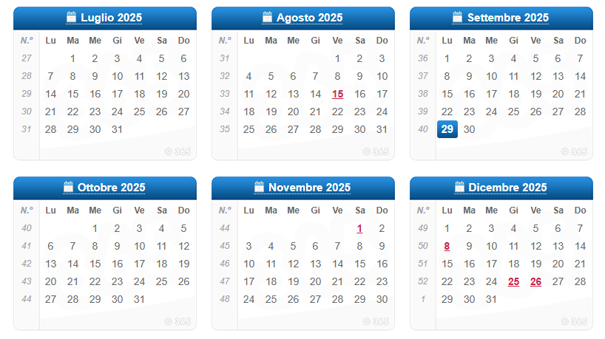

ANALISI
PRODUZIONE
2026

Slide 2
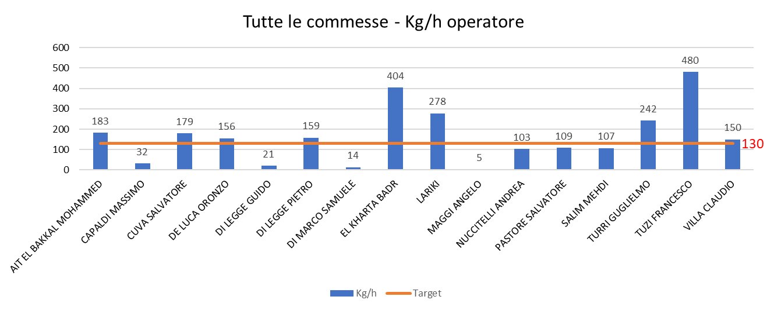
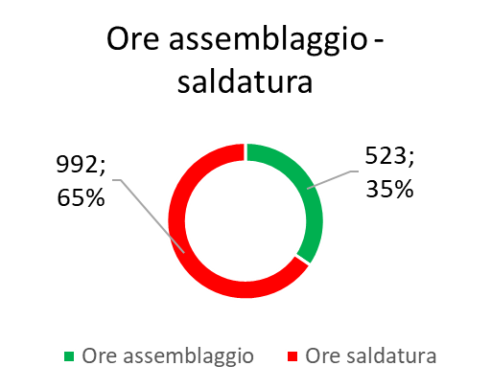
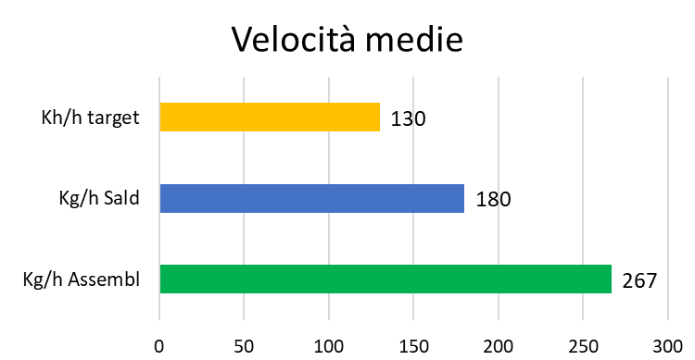
FEBBRAIO: TUTTE LE COMMESSE
Calcolando le ore impiegate sul totale delle commesse lavorate il rapporto assemblaggio / saldatura è 1:2 circa.
Considerando 3 assemblatori, il bilanciamento produttivo richiede 6 saldatori.
Applicando la stessa logica al peso unitario lavorato, il rapporto diventa 1:1,5 circa.
Considerando 3 assemblatori, il bilanciamento produttivo richiede 5 saldatori.

Slide 3
FEBBRAIO: DEPLOYMENT
Trattate 28 commesse
Prime 2 per pesi movimentati (93%) Svedil pensilina e Euros Pali
Prime 2 per pesi assemblati (96%) Svedil pensilina e tettoia SACPO
Prime 2 per pesi saldati (98%) Svedil pensilina e Euros Pali

Slide 4
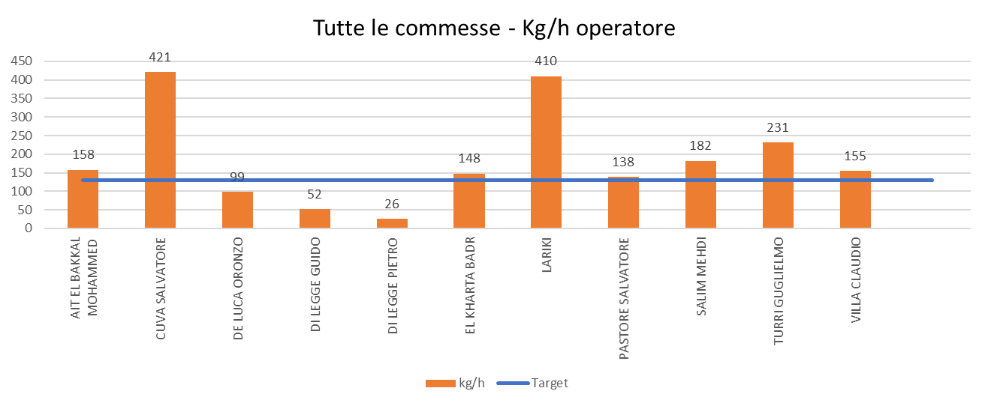
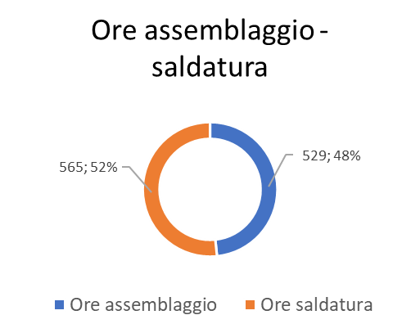
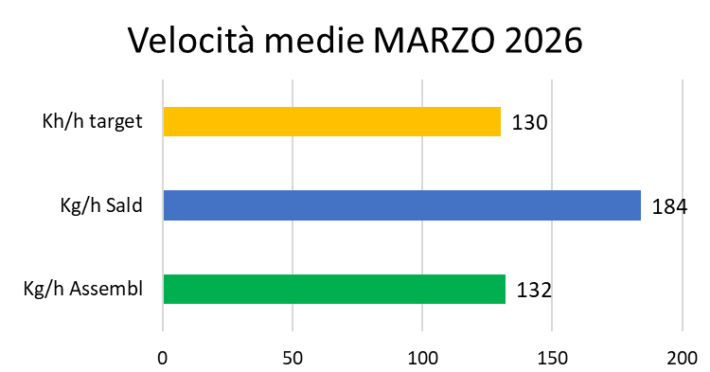
MARZO: TUTTE LE COMMESSE
Calcolando le ore impiegate sul totale delle commesse lavorate il rapporto assemblaggio / saldatura è 1:1 circa.
Considerando 3 assemblatori, il bilanciamento produttivo richiede 3 saldatori.
Applicando la stessa logica al peso unitario lavorato, il rapporto diventa 1:1,4 circa.
Considerando 3 assemblatori, il bilanciamento produttivo richiede 4 saldatori.

Slide 5
MARZO: DEPLOYMENT
Trattate 21 commesse
Prime 4 per pesi movimentati (88%) Euros Pali, Svedil Tocco, Covalpa 2, Svedil AQ
Prime 3 per pesi assemblati (81%) Euros Pali, Svedil Tocco, Covalpa 2
Prime 2 per pesi saldati (98%) Euros Pali, Svedil AQ

Slide 6
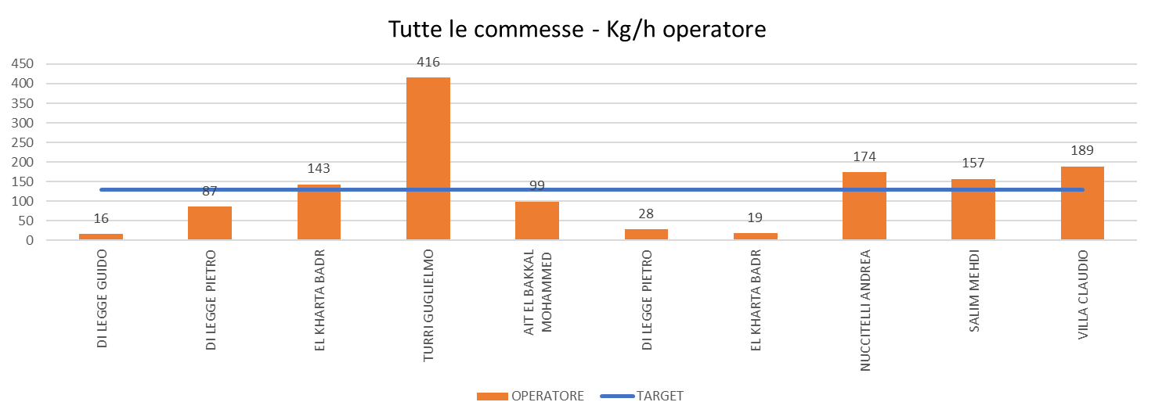
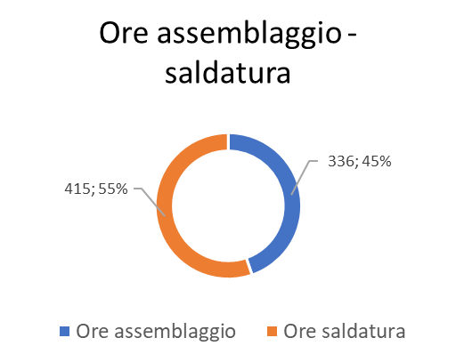
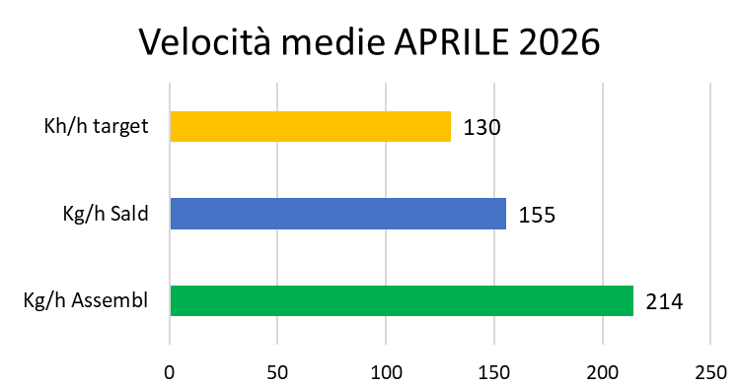
APRILE: TUTTE LE COMMESSE

Slide 7
APRILE: DEPLOYMENT
TUTTE LE COMMESSE – TOTALE MOVIMENTATI
Trattate 22 commesse
Prime 3 per pesi movimentati (87%) Euros Pali, Tondonato, Restedile Camerino

Slide 8
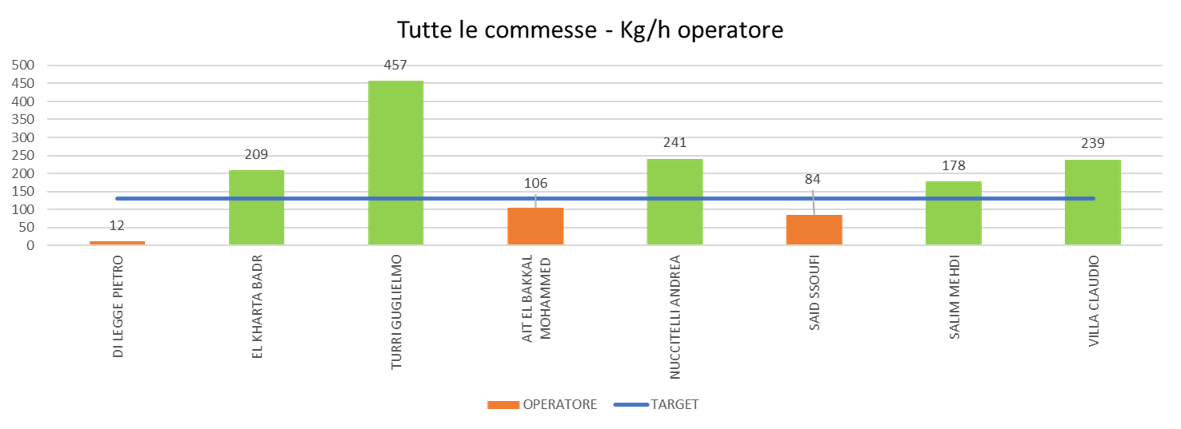
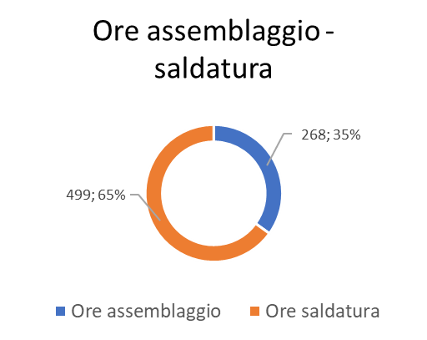
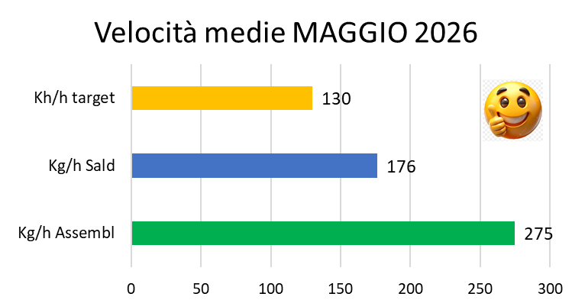
MAGGIO: TUTTE LE COMMESSE

Slide 9
MAGGIO: DEPLOYMENT
TUTTE LE COMMESSE – TOTALE MOVIMENTATI
Trattate 17 commesse
Prime 3 per pesi movimentati (84%) Euros (TRAVI), Edilstrade Ponte , Simonella Antonella
80 ore complessive imputate non a commessa (lavori da fabbro, attività prive di disegni, attività di aggiustaggio manuale ecc. ecc.)
37 ore dedicate al rinforzo delle capriate del capannone MCC

Slide 10
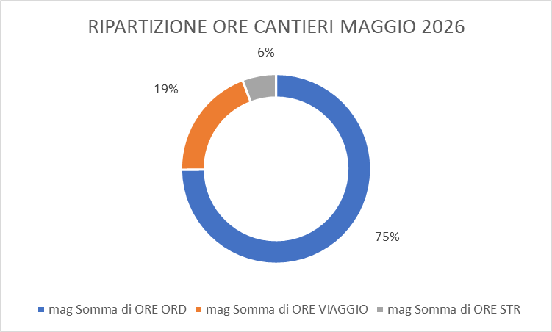
MAGGIO: DEPLOYMENT

Slide 11
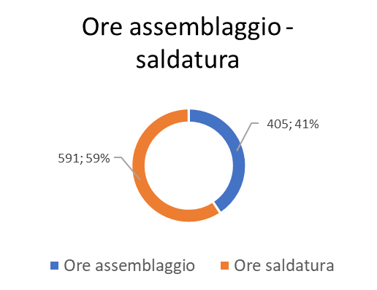
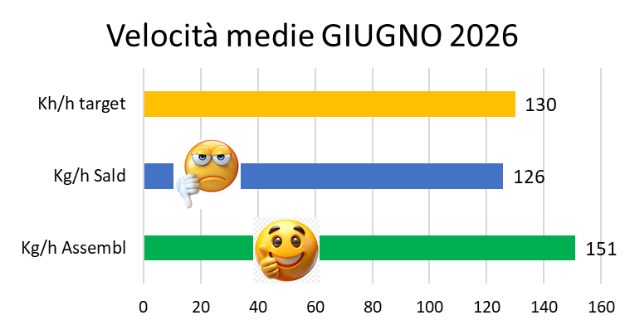
GIUGNO: TUTTE LE COMMESSE

Slide 12
GIUGNO: DEPLOYMENT
Trattate 15 commesse
Prime 2 per pesi movimentati (90%) Edilstrade Ponte , Palazz. BG
36 ore complessive imputate non a commessa (lavori da fabbro, attività prive di disegni, attività di aggiustaggio manuale ecc. ecc.)
90 ore dedicate al rinforzo delle capriate del capannone MCC
TUTTE LE COMMESSE – TOTALE MOVIMENTATI
2614 (tombini) peso non inserito
2300 (capannone MCC) = = =
2425 (cervellini) = = =
CANTIERI
2426 (S.Camillo) economie montaggio dissipatori / conduz. PLE
2518 (Alsco) riparazione / modifica gradini
2531 (NWR) completam. Portoni/infissi
2544 (Parapetti tubo Sinergo NA)
2604 (Aranciera)

Slide 14
GIUGNO: DEPLOYMENT
Attesa dati (Valentina)

Slide 18
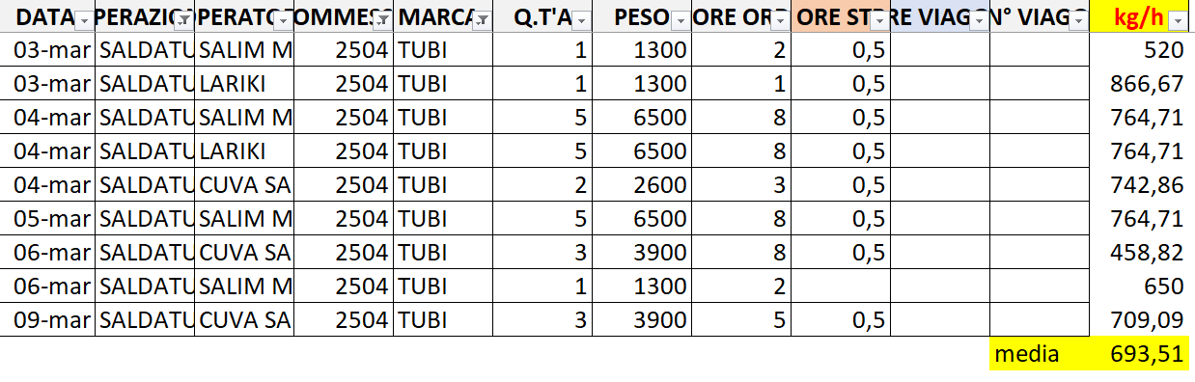

COMM 25_04 TUBI EUROS

Slide 19
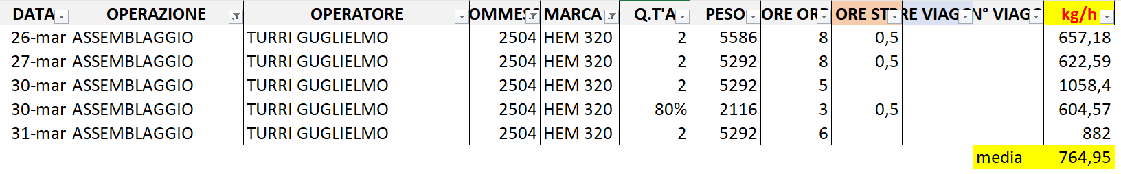
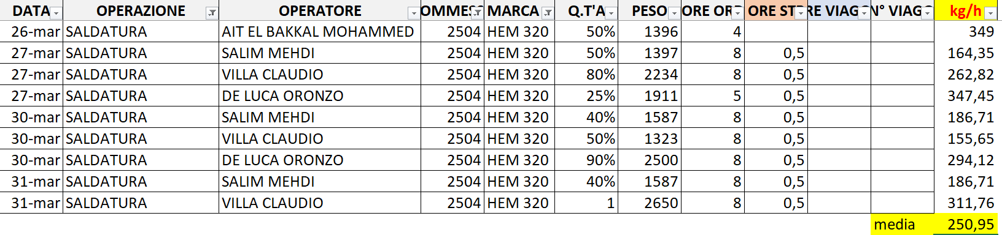
COMM 25_04 TRAVI EUROSC
PESO HEM 320 = 245 KG/M LUNGHEZZE VARIE (MEDIA 11.000) PESO 2695
TEMPO MEDIO ASSEMBLAGGIO TRAVE 3,5 ORE SALDATURA TRAVE 10,5 ORE
TOTALE 14 ORE = AL TEMPO STIMATO

Slide 20
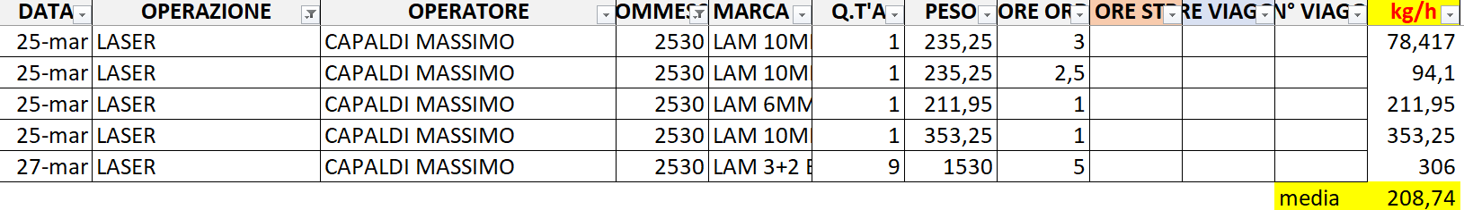
TAGLIO LASER

Slide 21
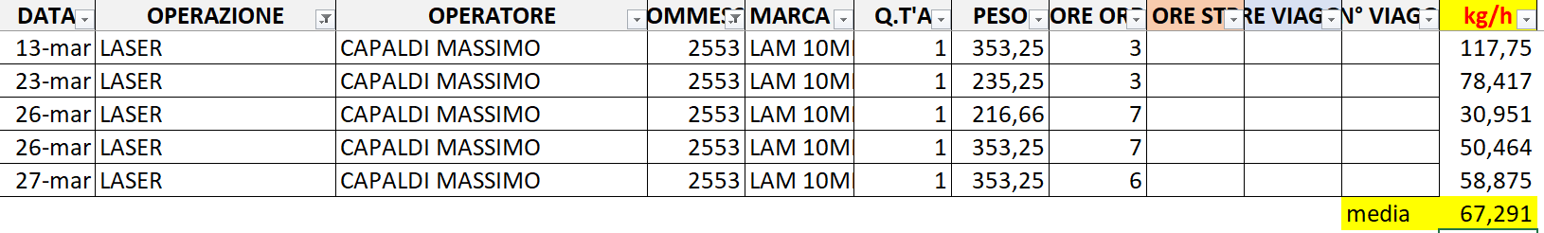
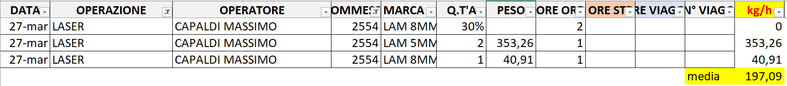
TAGLIO LASER

